Slide 1
Маленькая героиня большой войны
Юта Бондаровская
8 класс МБОУ Луговская СОШ
2017

Slide 2
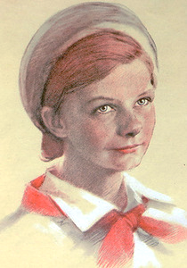
13-летняя Юта Бондаровская приехала из Ленинграда на каникулы в деревню под Псковом. С началом войны, переодевшись мальчишкой-нищим, помогала партизанам: собирала по округе сведения о расположении врага.

Slide 3
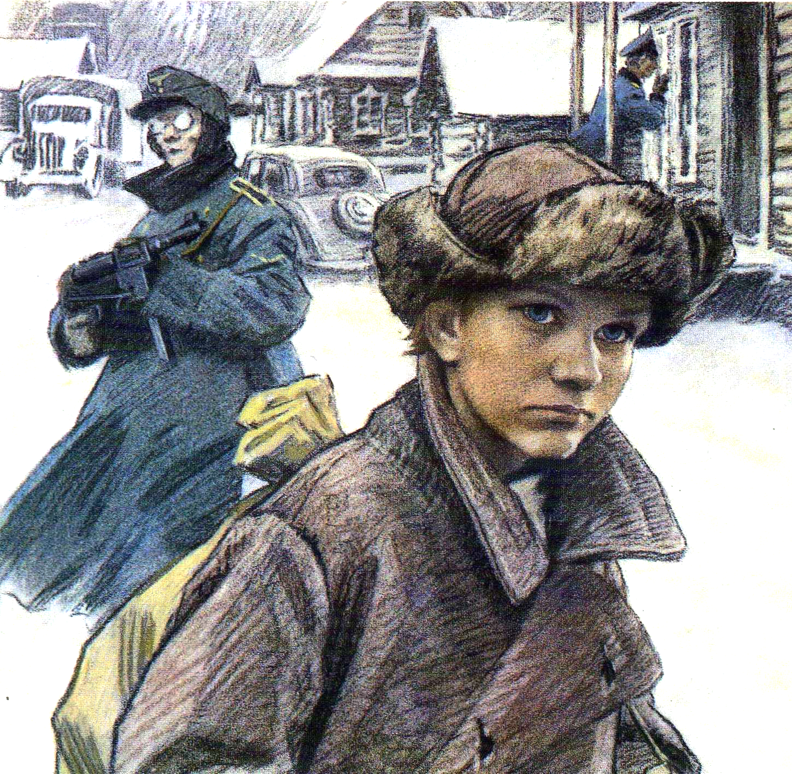
После освобождения Ленинградской области от фашистских захватчиков девочка осталась в партизанском отряде. Как раз тогда формировалась 1-я Эстонская партизанская бригада для борьбы с врагом на территории Эстонии.

Slide 4
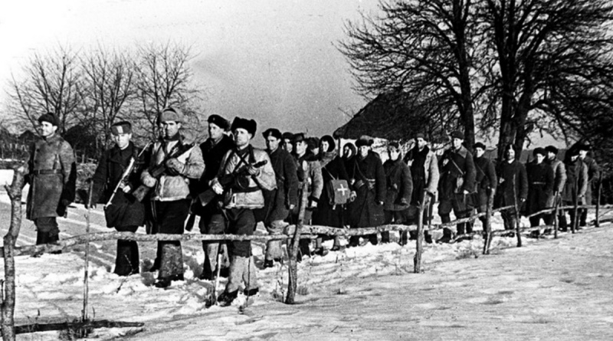
Бригада начала свой путь из Гдова. Оттуда пошли к поселку Каменный Пояс, расположенному на берегу Чудского озера. Чтобы попасть в эстонские леса, надо было перейти через озеро. Бригада с боем переходила линию фронта.

Slide 5
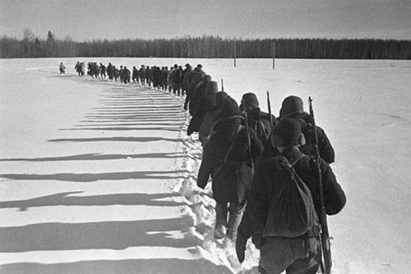
В этих тяжёлых боях потеряли хозяйственный обоз, лошадей... Отряд в триста человек с ранеными на носилках передвигался пешком по колено в снегу. Голодными шли по льду озера день и ночь.

Slide 6
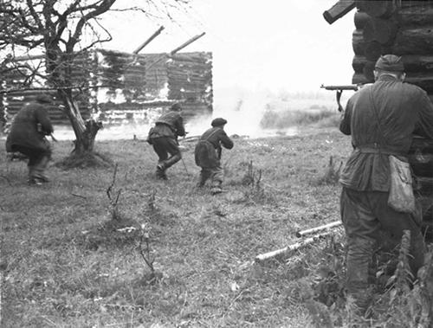
Спали, прижавшись друг к другу. Юта стойко выдержала этот переход. Увидев оставленный немцами хутор, партизаны разместились в избах. Тишину разорвали выстрелы врага, завязался кровавый бой.

Slide 7
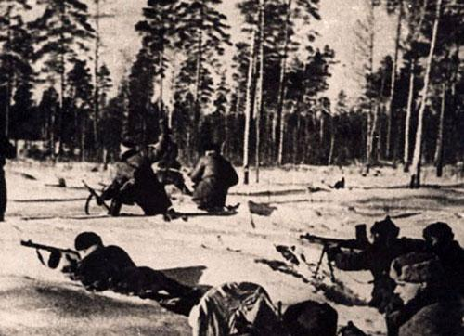
Партизаны, выиграв бой, отошли к лесу, но Юту в бригаде не нашли. Её нашли позже. Юта Бондаровская, маленькая героиня большой войны, не расставшаяся со своим красным галстуком, пала смертью храбрых.

Slide 8
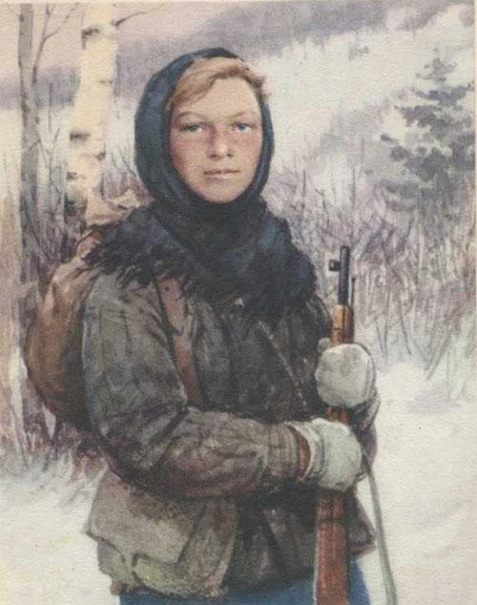
Боевые друзья-партизаны похоронили отважную пионерку у небольшой речки, текущей вблизи хутора Роостоя, в восемнадцати километрах от Чудского озера. Это было 28 февраля 1944 года.

Slide 9
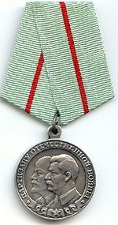
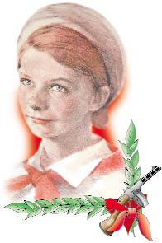

Юта Бондаровская посмертно награждена орденом Отечественной войны 1-й степени, медалью «Партизану Отечественной войны» 1 степени.

Slide 10
Спасибо за внимание

